Slide 1

短信验证码
五道口软件学院
王硕

Slide 2
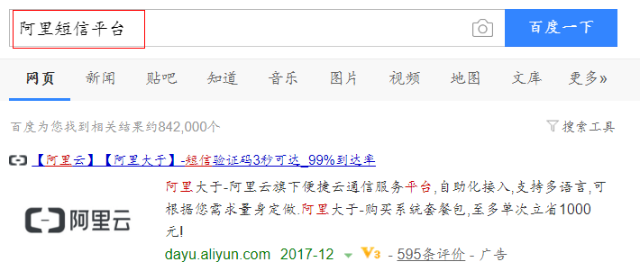
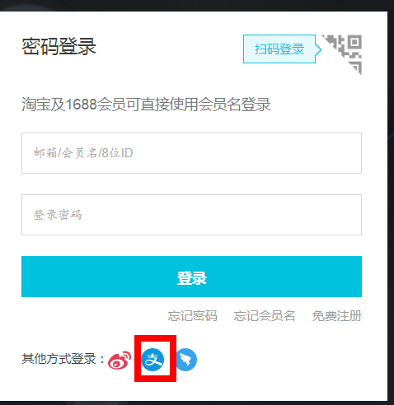
搜索对应的短信平台

Slide 3
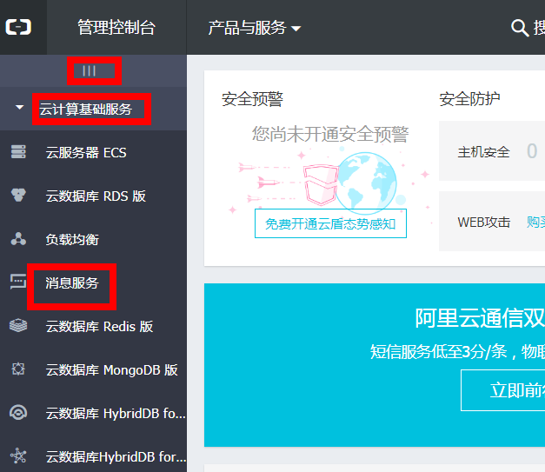

Slide 4
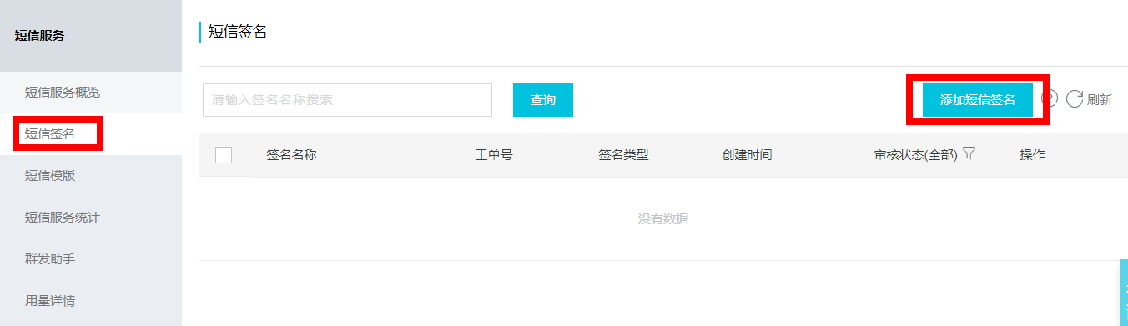

Slide 5
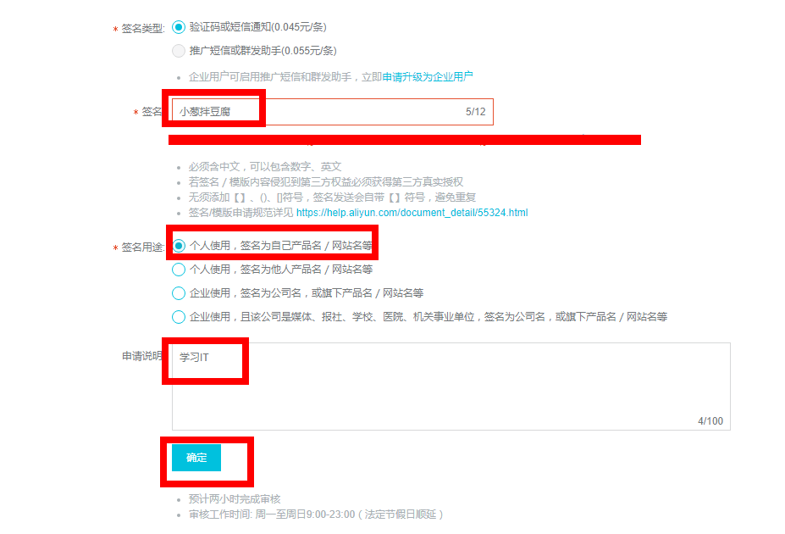
短信签名

Slide 6
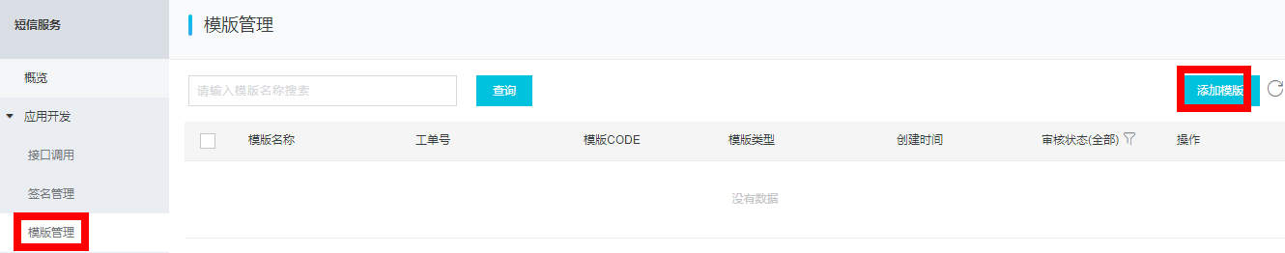
短信模版

Slide 7
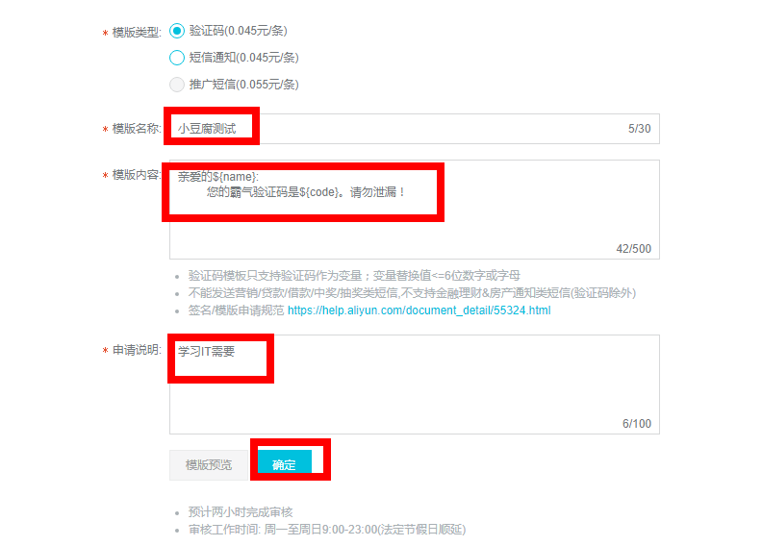
短信模版

Slide 8
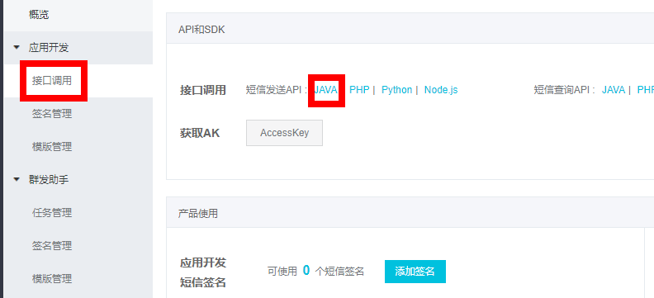
调用对应的API接口

Slide 9
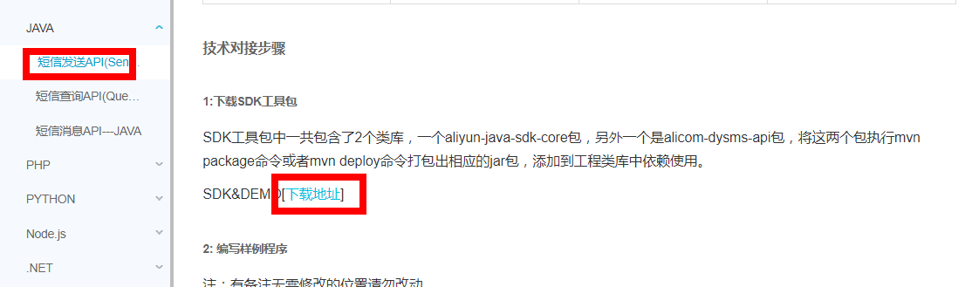

Slide 10
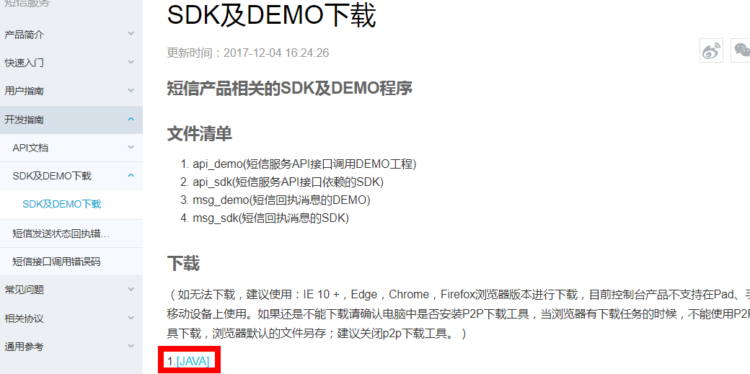
下载对应的Demo

Slide 11
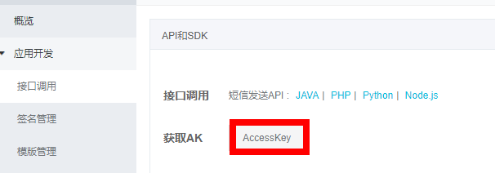
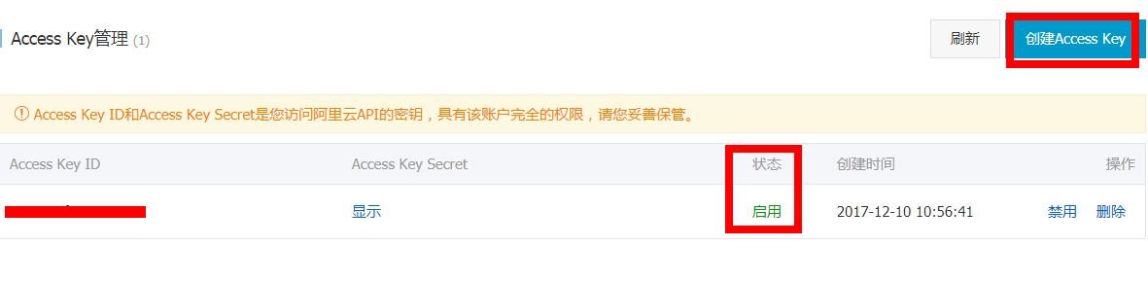
AccessKey的设置

Slide 12

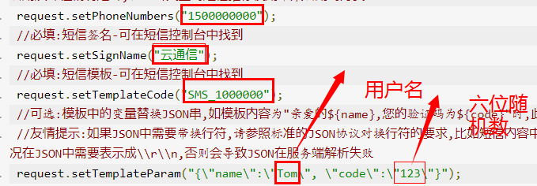
代码需要修改的地方
Notes:
//设置超时时间-可自行调整
System.setProperty("sun.net.client.defaultConnectTimeout", "10000");
System.setProperty("sun.net.client.defaultReadTimeout", "10000");
//初始化ascClient需要的几个参数
final String product = "Dysmsapi";//短信API产品名称（短信产品名固定，无需修改）
final String domain = "dysmsapi.aliyuncs.com";//短信API产品域名（接口地址固定，无需修改）
//替换成你的AK
final String accessKeyId = "yourAccessKeyId";//你的accessKeyId,参考本文档步骤2
final String accessKeySecret = "yourAccessKeySecret";//你的accessKeySecret，参考本文档步骤2
//初始化ascClient,暂时不支持多region（请勿修改）
IClientProfile profile = DefaultProfile.getProfile("cn-hangzhou", accessKeyId,
accessKeySecret);
DefaultProfile.addEndpoint("cn-hangzhou", "cn-hangzhou", product, domain);
IAcsClient acsClient = new DefaultAcsClient(profile);
//组装请求对象
SendSmsRequest request = new SendSmsRequest();
//使用post提交
request.setMethod(MethodType.POST);
//必填:待发送手机号。支持以逗号分隔的形式进行批量调用，批量上限为1000个手机号码,批量调用相对于单条调用及时性稍有延迟,验证码类型的短信推荐使用单条调用的方式
request.setPhoneNumbers("1500000000");
//必填:短信签名-可在短信控制台中找到
request.setSignName("云通信");
//必填:短信模板-可在短信控制台中找到
request.setTemplateCode("SMS_1000000");
//可选:模板中的变量替换JSON串,如模板内容为"亲爱的${name},您的验证码为${code}"时,此处的值为
//友情提示:如果JSON中需要带换行符,请参照标准的JSON协议对换行符的要求,比如短信内容中包含\r\n的情况在JSON中需要表示成\\r\\n,否则会导致JSON在服务端解析失败
request.setTemplateParam("{\"name\":\"Tom\", \"code\":\"123\"}");
//可选-上行短信扩展码(扩展码字段控制在7位或以下，无特殊需求用户请忽略此字段)
//request.setSmsUpExtendCode("90997");
//可选:outId为提供给业务方扩展字段,最终在短信回执消息中将此值带回给调用者
request.setOutId("yourOutId");
//请求失败这里会抛ClientException异常
SendSmsResponse sendSmsResponse = acsClient.getAcsResponse(request);
if(sendSmsResponse.getCode() != null && sendSmsResponse.getCode().equals("OK")) {
//请求成功
}

